Slide 1
EU
Identiteetti
symbolit

Slide 2
Keitä me olemme?
Tunnemmeko olevamme eurooppalaisia?
Olemmeko ensisijaisesti eurooppalaisia vai suomalaisia?
Haluammeko olla Euroopan kansalaisia?

Slide 3
Millainen on sinun kansainvälinen identiteettisi???????
NURKKAPATRIOOTTI
omaa kulttuuriaan korostavat ja
vieraisiin kulttuureihin väheksyvästi,
torjuvasti tai negatiivisesti suhtautu-
vat ihmiset.
KANSALLISMIELISET
Asenteiltaan kansallisia symboleita
ja omaa kulttuuria korostavat ihmiset
jotka eivät kuitenkaan torju jyrkästi
ulkomaisia vaikutteita ja
ulkomalaisia.
KANSAINVÄLISESTI
SUUNTAUTUNEET
kansainväliseen yhteistyöhön ja
esimerkiksi maahanmuuttoon ja
kehitysapuun positiivisesti suhtau-
tuvat ihmiset
KOSMOPOLIITIT
ensisijaisesti kansainvälisyyteen
identifioituvat ihmiset, jotka mat-
kustavat paljon ja korostavat
kansainvälisyyttä eivätkä omaa
kansallisvaltiota ja tunnetta.

Slide 4
Kuka sinä olet?
valkeala-
lainen
suomalainen
eurooppalainen
maailmankansalainen

Slide 5
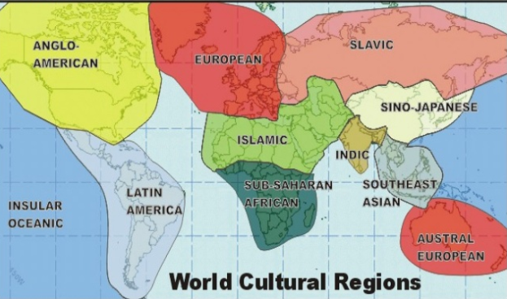

Slide 6
Lissabonin sopimus (2009)
Unionin perustana olevat arvot ovat ihmisarvon kunnioittaminen, vapaus, kansanvalta, tasa-arvo, oikeusvaltio sekä ihmisoikeuksien kunnioittaminen mukaan luettuna vähemmistöryhmiin kuuluvien henkilöiden oikeudet.

Slide 7
Ihmisoikeudet
Mitä ne ovat?
https://www.youtube.com/watch?v=oh3BbLk5UIQ

Slide 8
Keitä me olemme – muuttuva identiteetti
Länsimäinen
Kulttuurin
leviäminen
1900-luku,
II maailmansodan jälkeen
1800-luku
Keskiaika:
oma kylä,
kirkko
Matkus-
taminen
Oma kansa
internet
EUROOPPA
2000
globalisaatio
MAAILMA

Slide 9



Symboli
= merkki, tunnuskuva, joka havainnollistaa, jotain suurempaa tai abstraktimpaa käsitettä

Slide 10
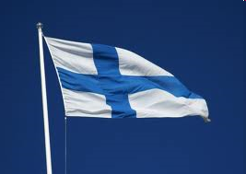
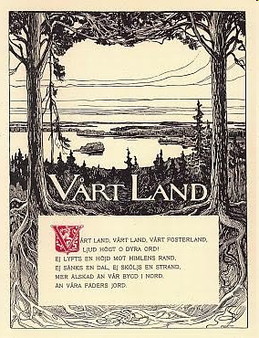

Suomalaisuuden symboleita?
6.12

Slide 11

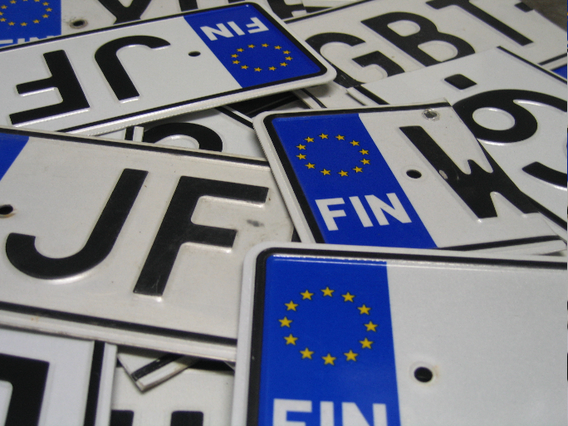


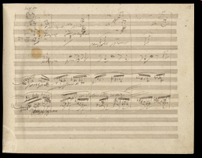
EU:n symboleita?
Motto:
Moninaisuudessaan
yhtenäinen
Eurooppa-hymni
Beethoven, 9. sinfonia
Oodi ilolle

Slide 12
Eurostelit ja niiden symboliikka

Slide 13
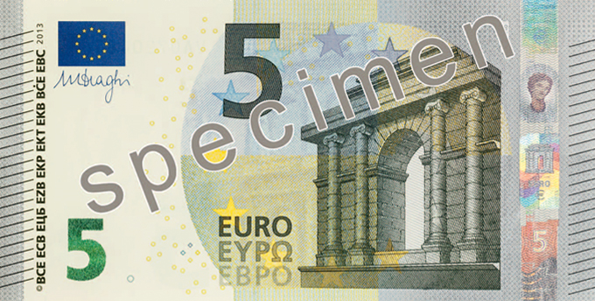
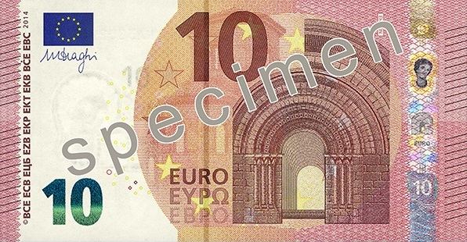
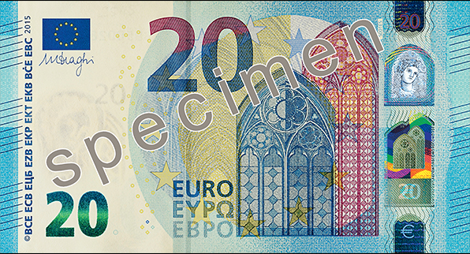
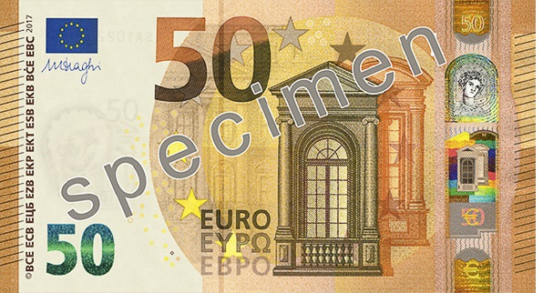
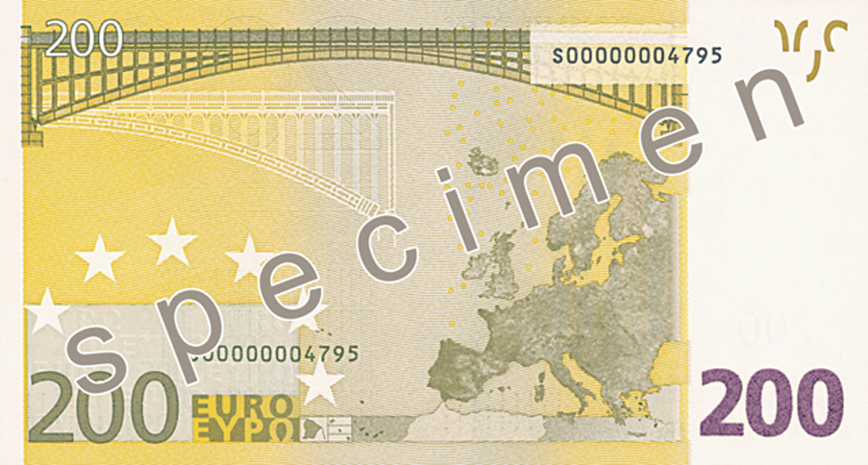
Eurosetelit on suunnitellut itävaltalainen Robert Kalina.
Seteleissä on kuvattu eurooppalaisen arkkitehtuurin tyylisuuntia eri aikakausilta.
Setelien kuvat ovat pääosin Italian, Espanjan ja Kreikan alueella.
Seteleissä portit, kaaret ja ikkunat symboloivat avoimuutta.
Notes:
huom! kuvat hankittava
toteutus 4 diasta eteenpäin toteutetaan niin että ensin tulee seteli isona näyttöön ja sen päälle tekstit vasempalle puolelle ruutua jotenkin erottuvana pohjana

